Slide 1
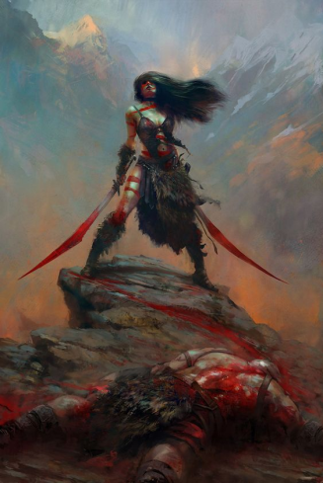
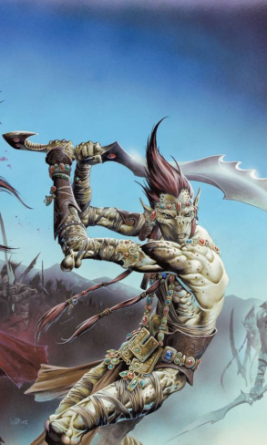
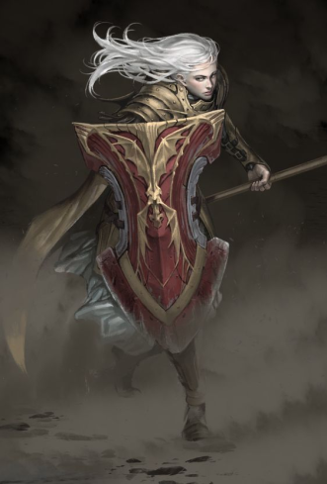
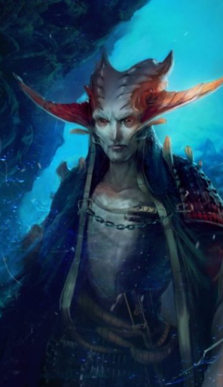
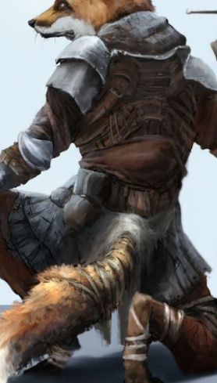
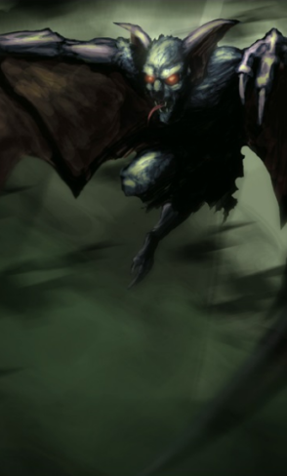
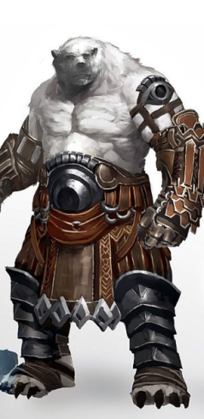
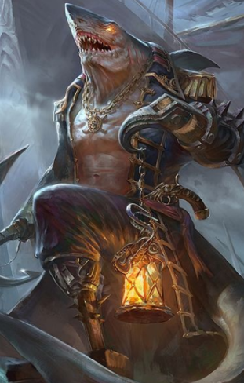
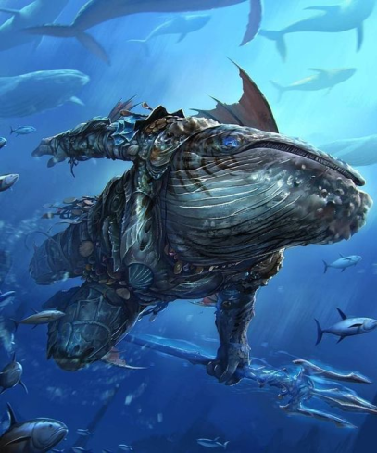
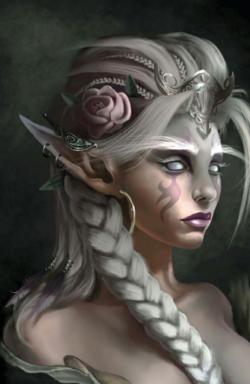
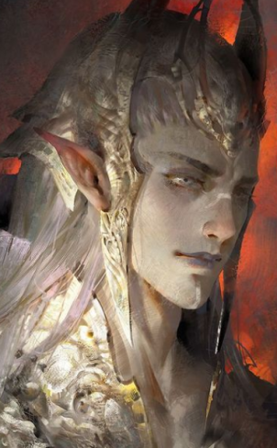
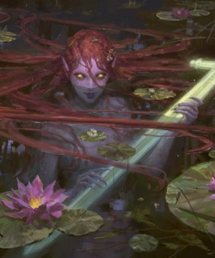
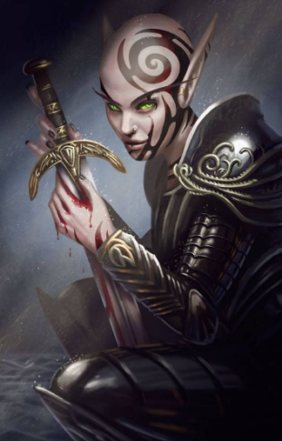
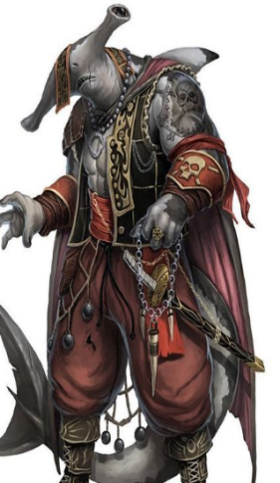
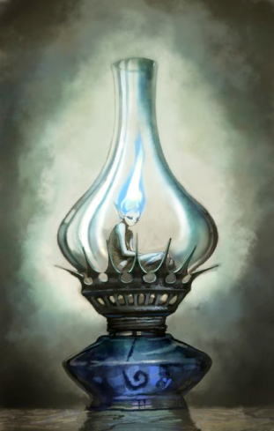
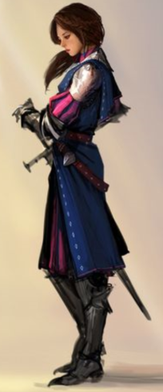
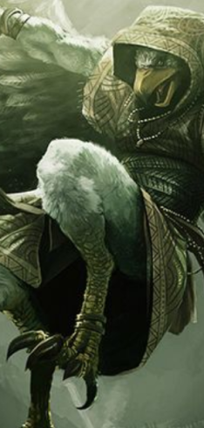
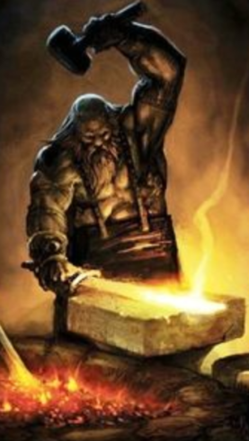
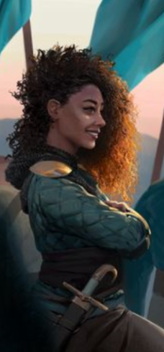
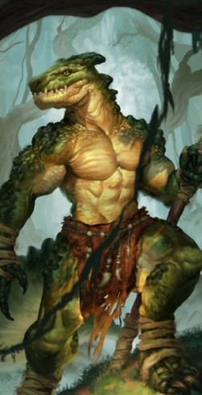
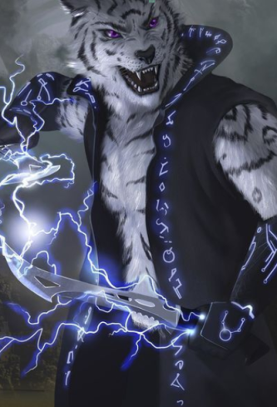
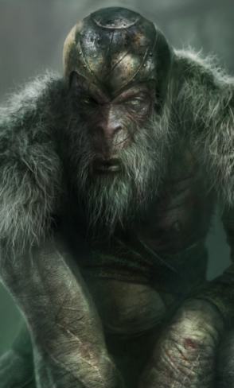
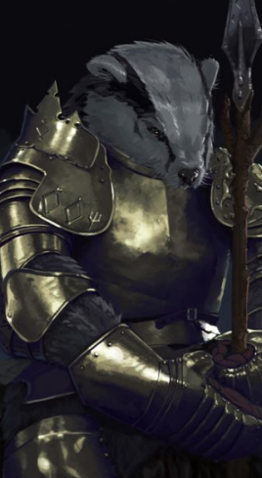
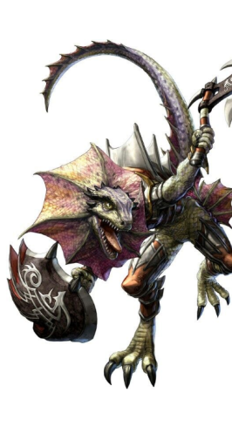
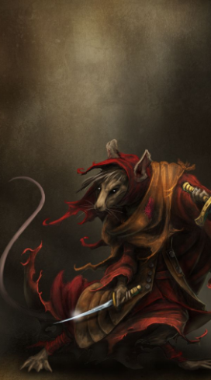
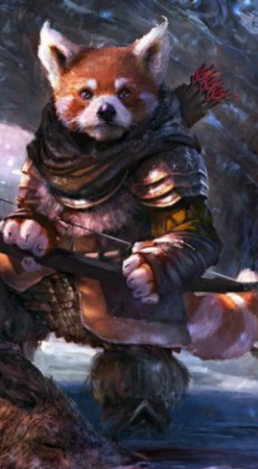
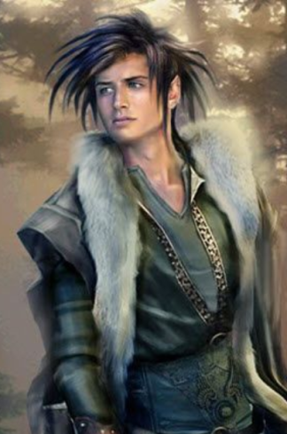
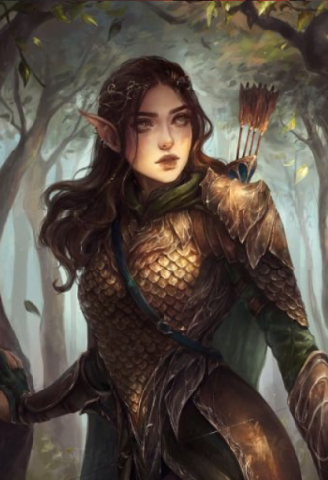
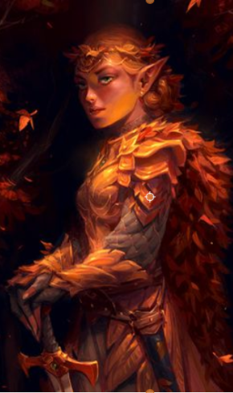
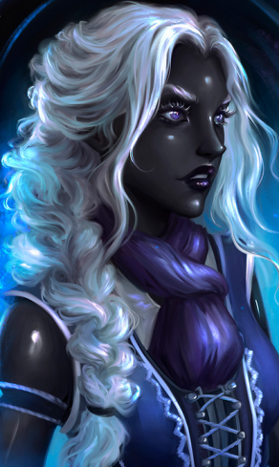
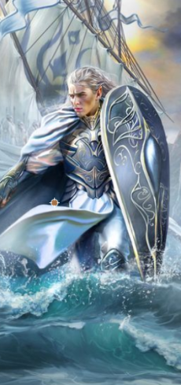
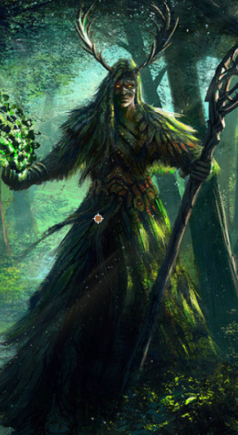
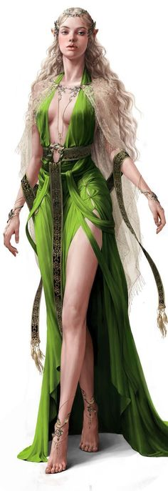
Les Ereleth
Les Ereleth (Elfes du Voile) sont une race Leth apparue lors de l’invocation du Voile d’Ombre. C’étaient autrefois des Vaaleth qui adoraient la guerre mais ils perdirent leurs cheveux, leurs oreilles grandirent davantage et leurs yeux devinrent d’un vert luisant.
Les Vaaleth ont immédiatement rejetés les Ereleth et ont même commencés à massacrer ceux de cette race qu’ils croisaient.
Les Ereleth sont les seuls Let ha avoir obtenu le respect et l’amitié des Orcs Noirs et des Gobelins de l’Ombres.

Slide 2
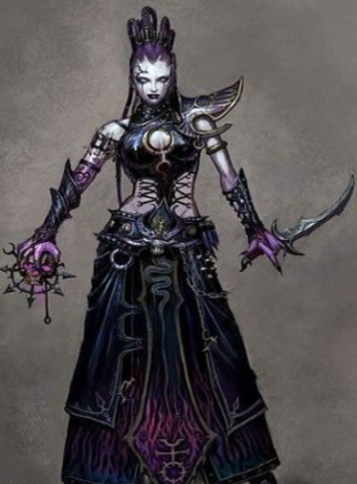
Les Voilés
Les Voilés sont une race obscure. Il s’agit du peuple ayant créés et invoqués le Voile d’Ombre en manipulant d’autres races. Ils sont asservis au Drake Rouge, Mol’hok. Leur peau est Blanchâtre ou grisâtre, leurs cheveux sont noirs, gris ou violets, leurs yeux sont entièrement blancs et ils portent tous des tatouages symbolisant leur appartenance à tel ou tel clan.
Les Voilés sont divisés en 5 clans : Les Rôdeurs, les Morts-Voilés, les Siffleurs, les Fantômes et les Brûlés.
Les Voilés ont une culture entourant le Voile d’Ombre et le Drake Rouge, mais on a trouvé des traces d’une certaine divinité ressemblant à l’un des visage de Sif.

Slide 3
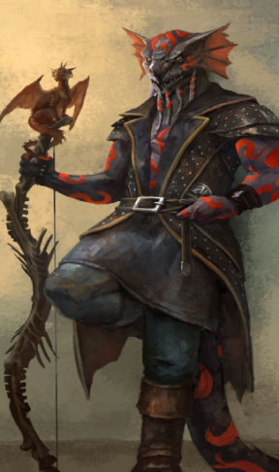
Les Esslorim
Les Esslorim (Hommes Lézards Maudits) sont d’anciens Essrim qui ont participés à l’invocation du Voile d’Ombre et, pour leur aide, il leur fut attribué une apparence plus draconique. Ils ont forcément été rejetés par les Essrim de par leurs actes.
Les Esslorim portent fièrement leur nom se sentant supérieurs aux races qui n’ont pas participés à l’invocation du Voile d’Ombre.
Les Esslorim et les Voilés vivent ensembles au sein des mêmes clans.

Slide 4
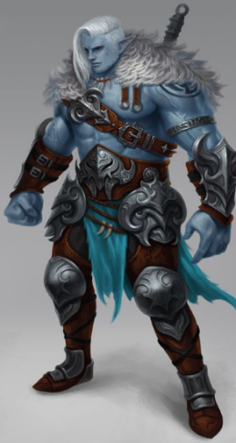
Les Rofaleth
Les Rofaleth (Elfes Barbares) sont des Leth qui habitaient les régions froides t enneigées de Muznag. Ils ont subit des modification physiques dû au Voile d’Ombre. Les races les plus « sophistiquées » et « civilisées » des Leth les ont considérés comme apparentés aux Norrim.
Les Rofaleth sont des mercenaires, des chasseurs et des guerriers aguerris.
Les Rofaleth ont été acceptés par les Norrim.

Slide 5
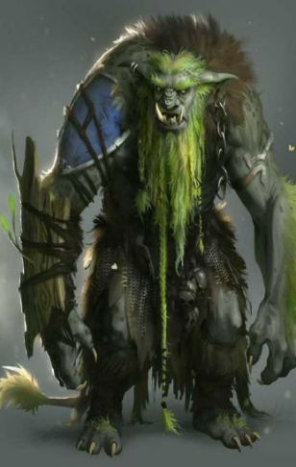
Les Ogres-Natures
Les Ogres-Natures sont des Ogres ayant subis des modifications physiques lors de l’invocation du Voile d’Ombre. Ils ont reçu un aspect plus « marécageux » et similaire à celui des Trolls.
On raconte que leur apparence n’est pas dû au Voile d’Ombre mais à la déesse Thariss qui voulait les aider à vivre en zones forestières et marécageuses.
Les Ogres-Natures sont aussi affamés et gourmands que les Ogres normaux.

Slide 6
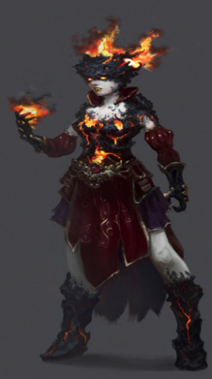
Les Ashrim
Les Ashrim ( Homme des Cendres) sont une race ayant emprunté le portail de la déchirure temporelle apparu lors de l’invocation du Voile d’Ombre. Leur peau est semblable à de la roche volcanique par endroits. Des parcelles de leur peau est encore « humaine » mais blanchâtre.
Les Ashrim se sont installés avec les Tieffelins sur Drakhyss.
On raconte que les Ashrim sont capables de créer des volcans.

